Slide 1
УМК « ШКОЛА РОССИИ»
С. Тылгыны Вилюйского района
Республики Саха ( Якутия).
ТСШ имени Н. Ханды.
Урок математики.
«Килограмм»
Учитель Мосова Светлана Филипповна.

Slide 2
Общеуниверсальные учебные действия..
Объясняем.
Пишем,
Слушаем.
Читаем.
Решаем.
Сравниваем.
Знакомимся с профессиями.

Slide 3
Математика- математика Очень нужная наука. Для плавания по морю и полёта в космос, для кондитера и швеи математика нужна. Математика везде Сопровождает нас она.

Slide 4
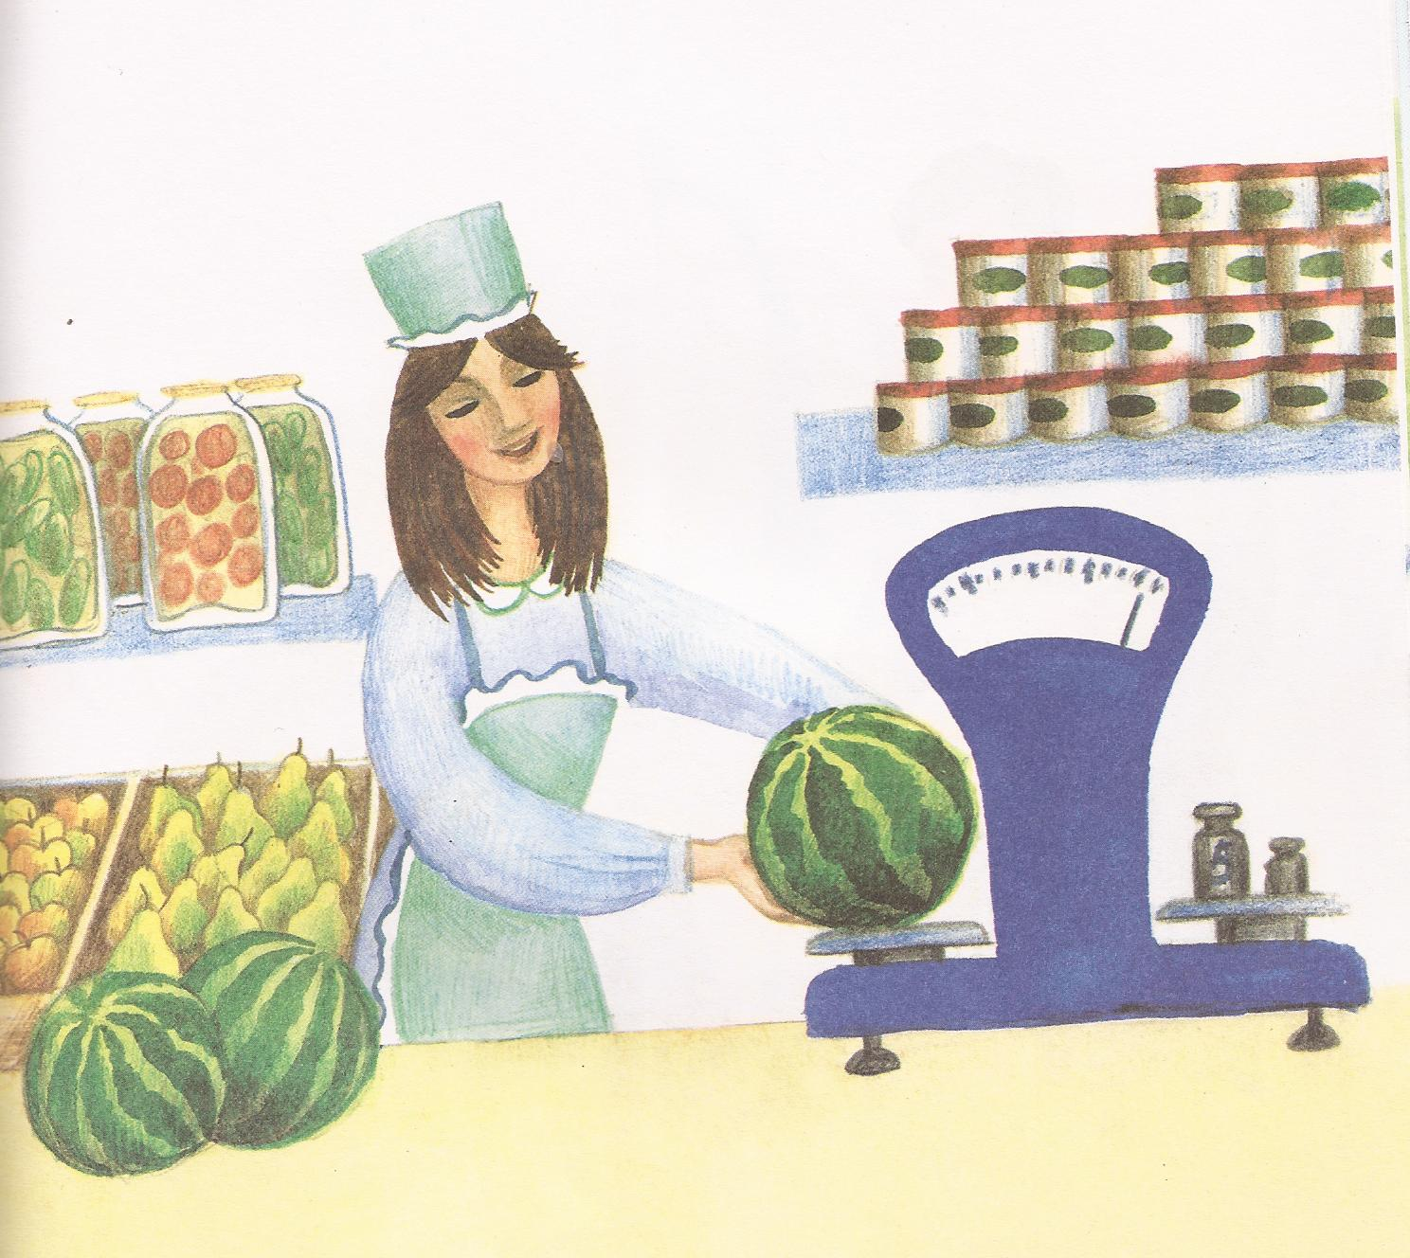

Slide 5
Величина веса - МАССА.
Мера Массы - КИЛОГРАММ.
1 килограмм – 1 КГ

Slide 6
Тема урока.
Килограмм.

Slide 7
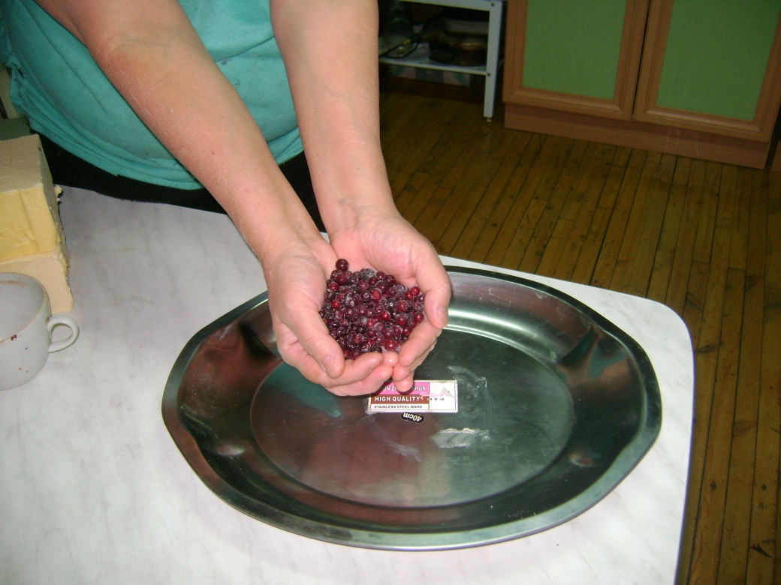
Из истории взвешивания.
1 масло =1кг
горсть ягод

Slide 8
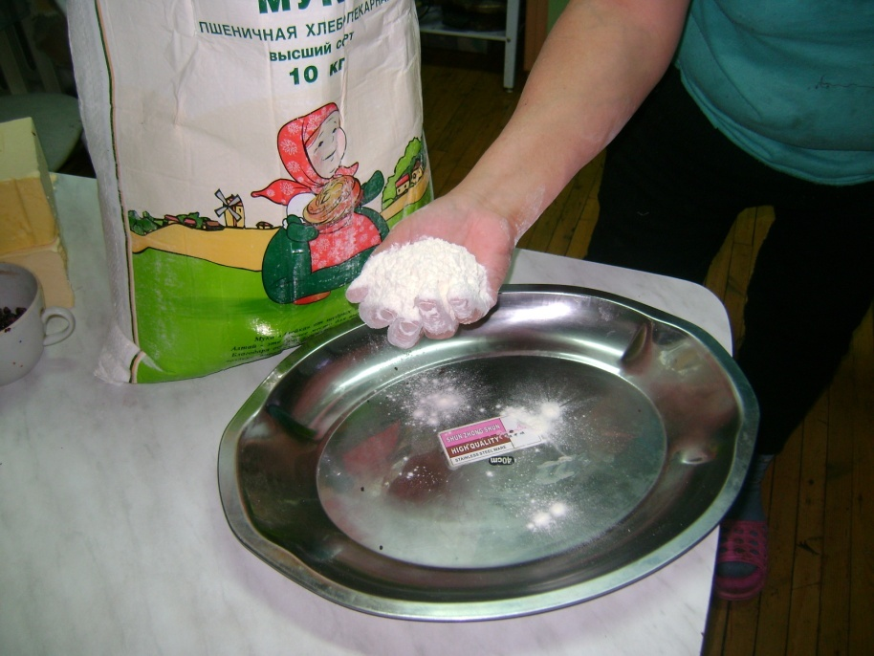
Заварка чая.

Slide 9
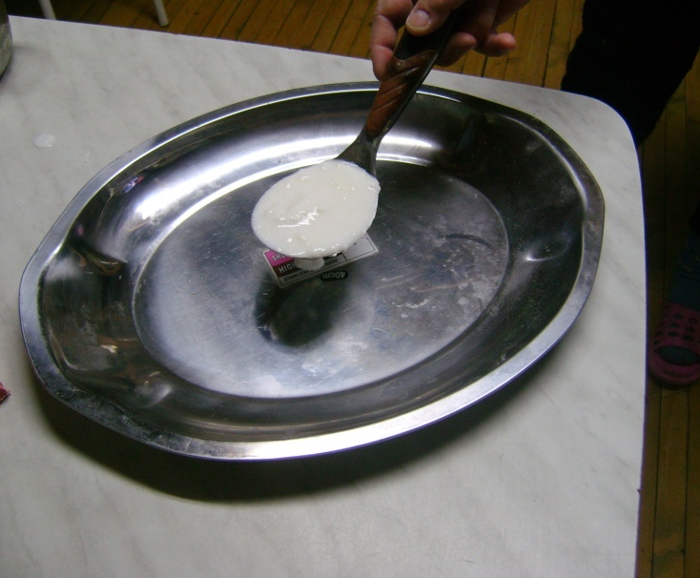
Кусок мяса =0,5 кг
Ложка сметаны.

Slide 10
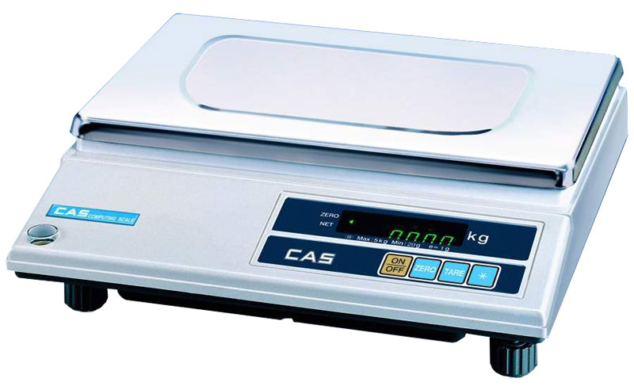
Виды весов.

Slide 11
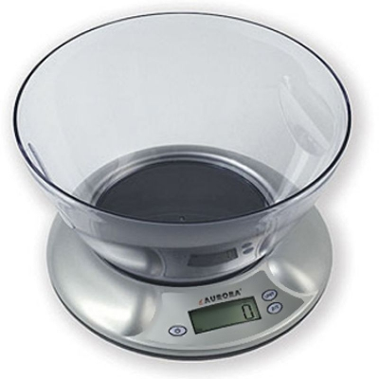
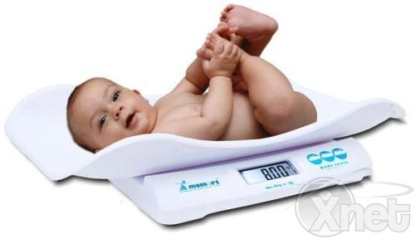

Slide 12
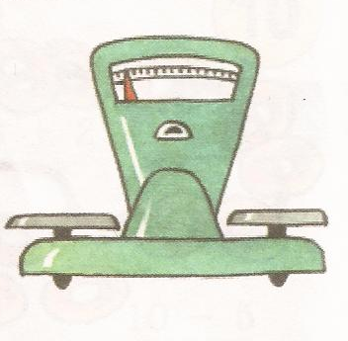
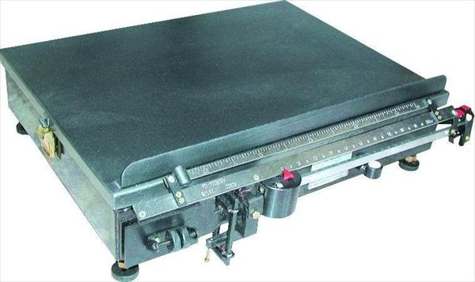
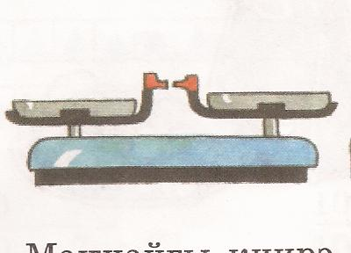
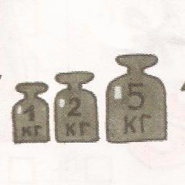

Slide 13
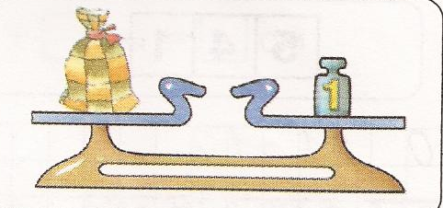
Выполни задания.
Какова масса 1 мешка сахара?

Slide 14
Найди массу арбуза.

Slide 15
Вычисли массу дыни.

Slide 16
Итог урока.
Килограмм.
Маасса
кг

Slide 17
Спасибо!

